Slide 1
ONA TILI
8-sinf
MAVZU: MUMTOZ MATN VA LUG‘ATLAR BILAN ISHLASH

Slide 2
BOSH BO‘LAKLAR
Ega
Kesim
Ikkinchi darajali bo‘laklar
Aniqlovchi
To‘ldiruvchi
Hol

Slide 3
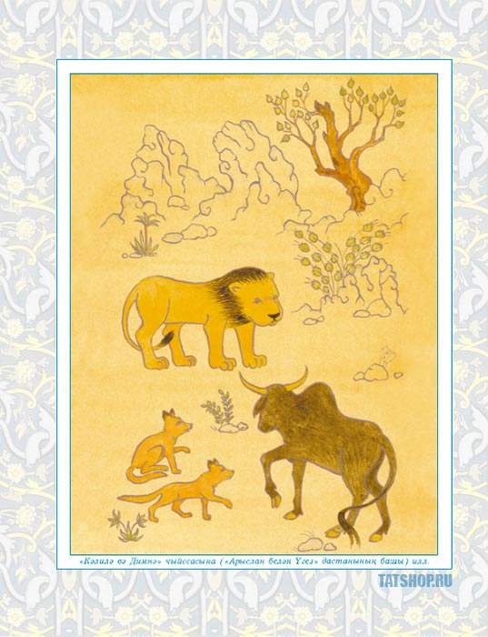
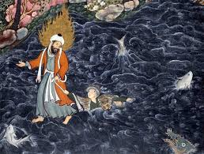
HAQIQAT VA MAJOZ

Slide 4
HAQIQAT VA MAJOZ
Haqiqat
Majoz
Chindan ham bo‘lgan, voqelikka mos holat
So‘z yoki iboraning o‘z ma’nosidan boshqa, ya’ni ko‘chma ma’noda ishlatilishi

Slide 5
110-topshiriq
Kecha va kunduz

Slide 6
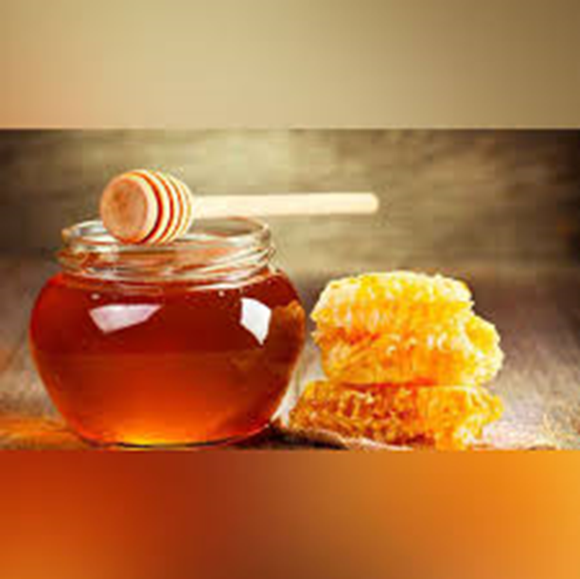
110-topshiriq
Olam asosini tashkil qiluvchi unsurlar

Slide 7
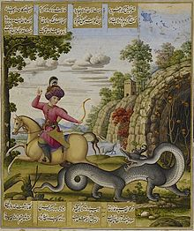
110-topshiriq
O‘lim
Uning ajdaho komiga tushishi muqarrarligi xayolidan ko‘tariladi. Jaholat pardasi aql nurini to‘sib qo‘yadi va oz fursat o‘tmay jarga qulab halok bo‘ladi.

Slide 8
110-topshiriq
Majoziy ma’no nima?
Izoh
Majoziy ma’no so‘zning o‘z ma’nosidan tashqari, ya’ni ko‘chma ma’noda qo‘llanishi.

Slide 9
111-topshiriq
Aniq | Eshitish, ko‘rish, tushunish jihatdan yaxshi, to‘la ifodali
Ilmsizlik | Ilmga ega emaslik, jaholat
Tanglay | Og‘iz bo‘shlig‘ining yuqori devori
Og‘iz | Inson tanasining bir a’zosi

Slide 10
127-mashq
Tinimsiz | To‘xtovsiz
Chora izlamoq | O‘ylab turmoq
Tezda | Har lahzada
Ko‘p o‘tmay | Oz fursat o‘tmay

Slide 11
MUSTAQIL BAJARISH UCHUN TOPSHIRIQ:
113-topshiriq. Mumtoz adabiyotdan majoziy mazmundagi she’rdan namuna topib, yod oling. She’rning mazmunini tushuntirib bering.

